Slide 1

1、线程基础、线程之间的共享和协作
THANK YOU FOR WATCHING
主讲老师Mark：446106311

Slide 2
课程安排
享学课堂-Java并发编程第二期课程表
课次序号 | 章节名称
1 | 线程基础、线程之间的共享和协作
2 | 线程的并发工具类
3 | 原子操作CAS
4 | 显示锁和AQS
5 | 并发容器
6 | 线程池和Exector框架
7 | 线程安全
8a | 实战项目-并发任务执行框架
8b | 实战项目-性能优化实战
9 | JMM和底层原理
10 | Java8新增的并发
注意：为了保证学员的学习效果以及内容的深度，上课进度会根据实际情况有所变动
上课说明：
1、首次出现的知识如需要进行编码，一般会进行手写，以后再出现则可能会事先准备好或者进行拷贝。
2、一个知识点如果大部分同学明白，不会重复讲解，未明白的同学请看视频、笔记、请教同学或加老师QQ。
3、以上为Java并发编程第二期的章节安排，不代表上课次数，如果一章内容在一次课内未讲完，则会顺延到下次课继续讲解。
4、一般会遵循 基础入门→初步应用→高级→源码分析学习路径

Slide 3
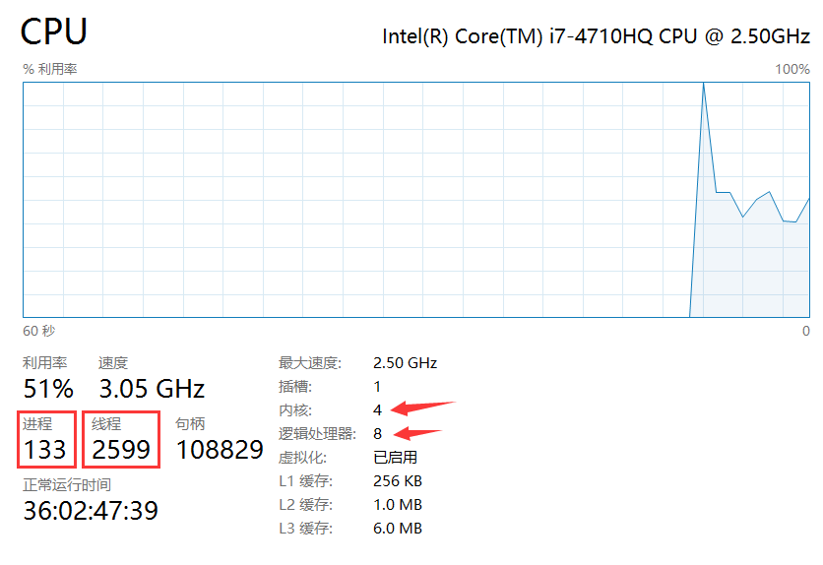
基础概念
什么是进程和线程
CPU核心数和线程数的关系
CPU时间片轮转机制

Slide 4
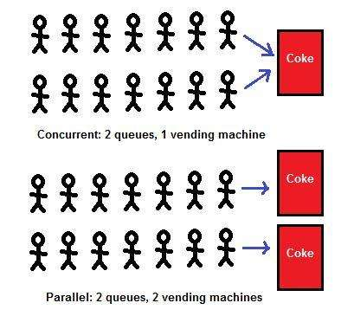
基础概念
澄清并行和并发
高并发编程的意义、好处和注意事项

Slide 5

认识Java里的线程
Java里的程序天生就是多线程的，那么有几种新启线程的方式？
类Thread
接口Runnable
有开始就有结束，怎么样才能让Java里的线程安全停止工作呢？
stop()还是interrupt() 、 isInterrupted()、static方法interrupted()，深入理解这些方法

Slide 6
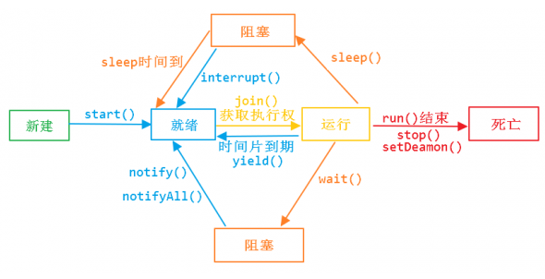
对Java里的线程再多一点点认识
线程常用方法和线程的状态
深入理解run()和start()
了解yield() ：将线程从运行转到可运行状态
join()方法
线程的优先级
守护线程

Slide 7

线程间的共享
什么是线程间的共享？
synchronized内置锁
用处和用法
同步块
方法
对象锁
类锁
volatile关键字，最轻量的同步机制
错误的加锁和原因分析

Slide 8
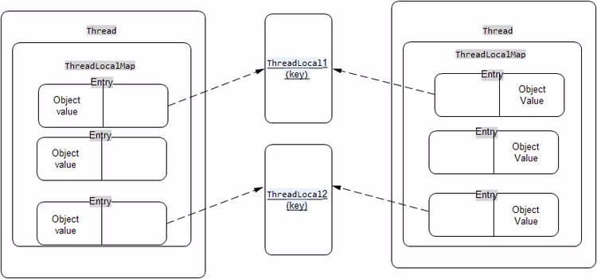
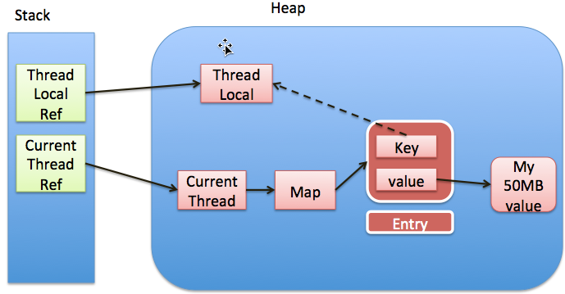
ThreadLocal辨析
ThreadLocal的使用
实现解析
引发的内存泄漏分析
强引用
软引用
弱引用
虚引用
ThreadLocal的线程不安全

Slide 9

线程间协作
什么是线程间的协作
等待和通知
wait()
notify/notifyAll
等待和通知的标准范式
notify和notifyAll应该用谁？
等待超时模式实现一个连接池
调用yield() 、sleep()、 wait()、notify()等方法对锁有何影响？

Slide 10

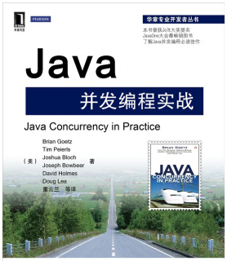
推荐书籍

